Slide 1
Teoria dos Jogos
Professor Robson Tigre

Slide 2
Teoria dos jogos comportamental e experimentos

Slide 3
Introdução
A teoria econômica é criada para descrever a realidade (nos permitindo prever o que irá acontecer) e prescrever ações (dar conselhos sobre o que deve ser feito em cada caso).
Quanto à teoria dos jogos tradicional, que vimos no curso, há muitas críticas sobre como suas previsões tendem a errar quando confrontamos os modelos com as interações sociais na prática (ver Colman, 2003).
As discrepâncias, entretanto, não invalidam toda a teoria, mas principalmente a hipótese de que os jogadores são estritamente racionais e self-interested (Camerer, 2003).
Jogadores racionais e egoístas jogando contra jogadores que eles sabem que também são racionais e egoístas.
Notes:
P3.1: Em contrapartida à racionalidade estrita existe o conceito de bounded rationality ou racionalidade limitada, em que os agente usam processos heurísticos para resolver problemas de forma rápida, mas esses processos geram escolhas que não necessariamente são ótimas, mas boas o bastante (ver Kahneman, D. (2003). Maps of bounded rationality: Psychology for behavioral economics. American economic review, 93(5), 1449-1475 ou Kahneman, D., Slovic, S. P., Slovic, P., & Tversky, A. (Eds.). (1982). Judgment under uncertainty: Heuristics and biases. Cambridge university press.)
Referências:
Colman, A. M. (2003). Cooperation, psychological game theory, and limitations of rationality in social interaction. Behavioral and brain sciences, 26(2), 139-153.
Camerer, C. F. (2003). Behavioral game theory: Plausible formal models that predict accurately. Behavioral and Brain Sciences, 26(2), 157-158.

Slide 4
Introdução
Há entretanto, diversas abordagens mais recentes sobre como modelar preferências sociais que endogenizam quando jogadores querem ajudar ou prejudicar outros
Teoria da justiça de Rabin (Rabin, 1993) - o jogador A trata a jogada de outro jogador como se esta estivesse dando a ele (A) uma recompensa boa ou ruim, e forma um julgamento sobre se o outro jogador está sendo bom ou mau.
A Teoria dos Jogos Comportamental passa a incorporar, matematicamente, critérios como justiça, equidade, altruísmo, reciprocidade, etc. gerando cooperação de forma diferente daquela que vimos nas aulas 5 e 6 de jogos repetidos.
Notes:
Referências:
Rabin, M. (1993). Incorporating fairness into game theory and economics. The American economic review, 1281-1302.

Slide 5
Introdução
A economia experimental, por sua vez, guia a economia comportamental criando cenários para validar suas teorias.
Isso é possível já que o experimentador tem controle sobre os mais diversos aspectos das interações entre os agentes econômicos analisados.
Exemplos: framing, anchoring, enforcement, identidade ou anonimato, comunicação, demais fatores de confundimento, observabilidade dos desfechos.

Slide 6
Introdução
Hoje jogaremos dois jogos populares em teoria dos jogos.
“Ultimatum Game” e “Repeated Prisoner's Dilemma game”
As atividades serão ilustrativas, não valendo pontuação ou qualquer tipo de recompensa além da participação.
Atenção às instruções, evite comunicação sobre o jogo entre os participantes e mantenha o anonimato.
Notes:
P2: Em experimentos reais, há compatibilização de incentivos, para que as pessoas tenham incentivos de revelar suas preferências
IMAGINEM, por exemplo, que o payoff acumulado nos jogos será convertido em um ponto extra na próxima prova
P3: Boa parte da implementação de um experimento envolve esclarecimento das regras e controle sobre variáveis que influenciariam o comportamento dos agentes, como o anonimato

Slide 7
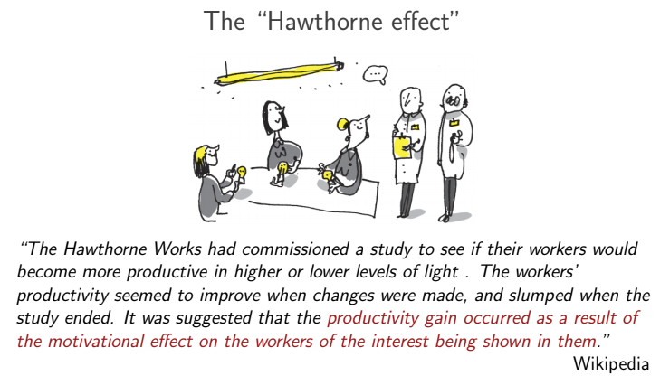
Introdução
Notes:
Intro: Também conhecido como experimenter effect ou observer effect

Slide 8
Primeiro jogo - Ultimatum Game

Slide 9
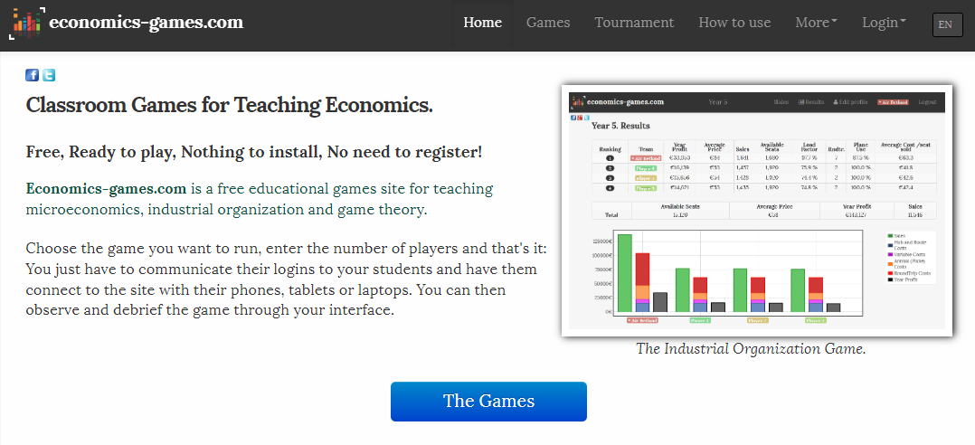
https://economics-games.com/

Slide 10
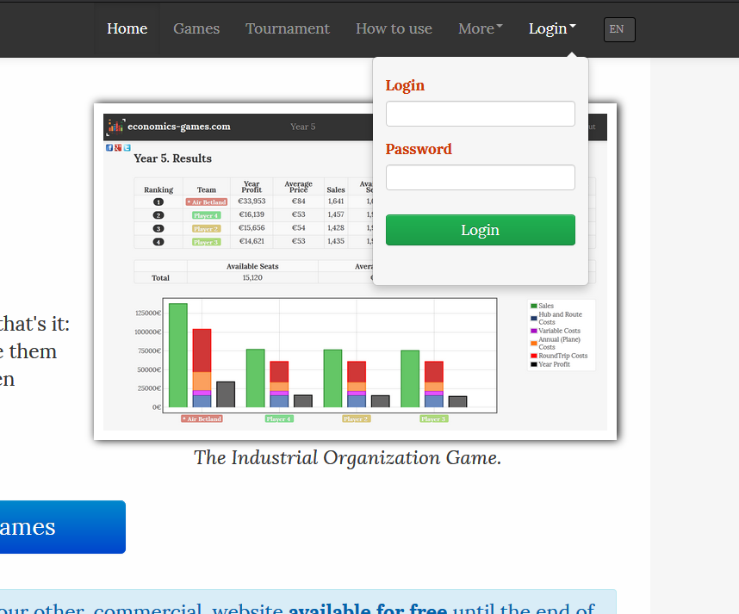

Slide 11
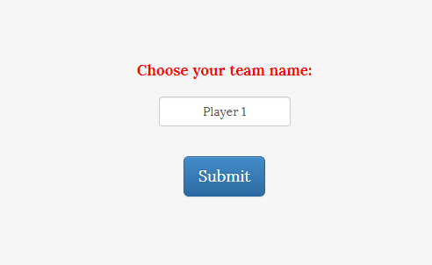
Primeiro jogo - Ultimatum Game
Notes:
Intro: Preencher os três últimos dígitos da matrícula, para garantir anonimato. Queremos garantir que nossos "tubos de ensaio" estejam limpos de qualquer elemento que contamine as interações estratégicas

Slide 12
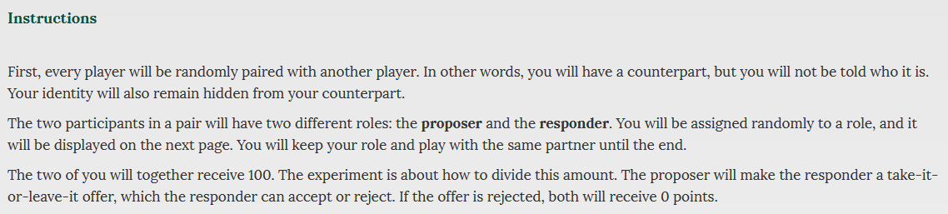
Primeiro jogo - Ultimatum Game
Notes:
propositor e respondedor

Slide 13
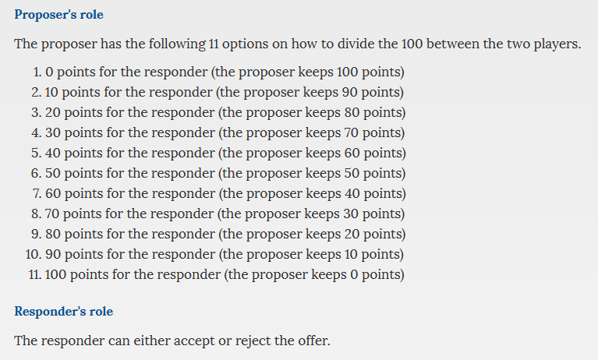
Instruções - Ultimatum Game
Notes:
Conc: Apertar no botão somente após ter entendido todas as instruções

Slide 14
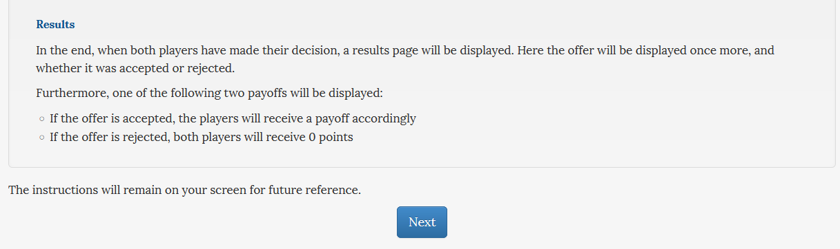
Instruções - Ultimatum Game
Notes:
Conc: Apertar no botão somente após ter entendido todas as instruções

Slide 15
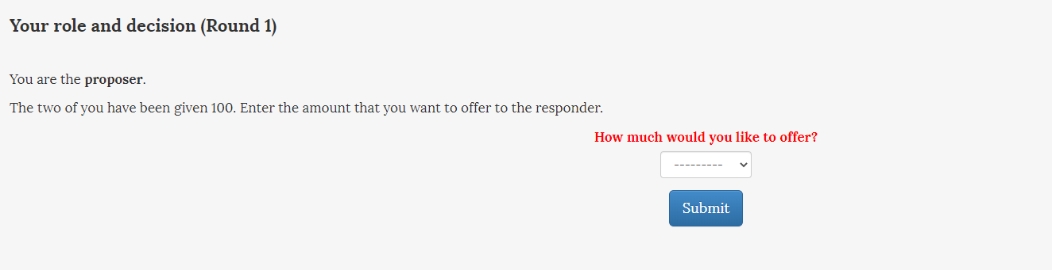
Instruções - Proposer
o jogo designará um papel para você
Caso você seja o proposer, deve fazer uma oferta entre 0 e 100

Slide 16
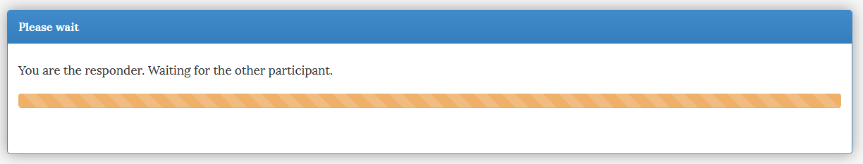
Instruções - Responder

Slide 17
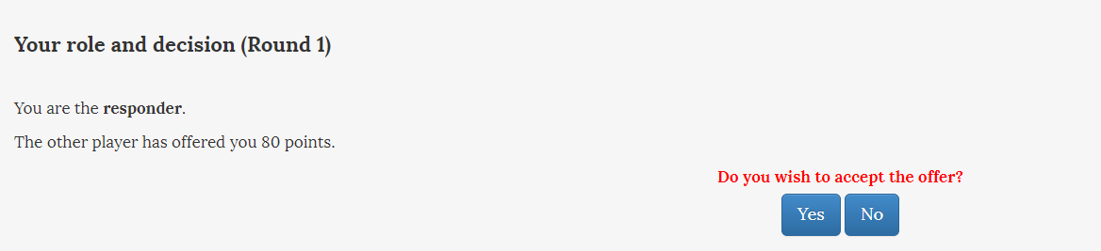
Instruções - Responder
Ao observar a oferta feita pelo proposer, o responder deve decidir se aceita ou rejeita a proposta.
Cobri as ofertas para não sugestionar vocês. Experimenter effect

Slide 18
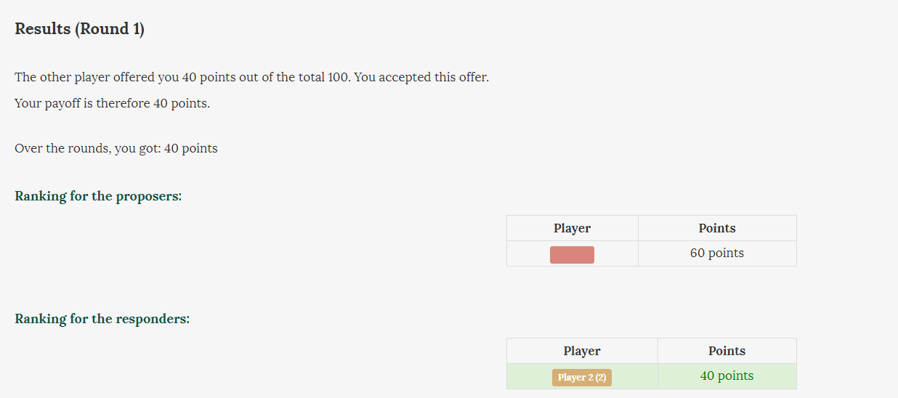
Resultado - Ultimatum Game
Cobri as ofertas para não sugestionar vocês. Experimenter effect
Cobri as ofertas para não sugestionar vocês. Experimenter effect

Slide 19
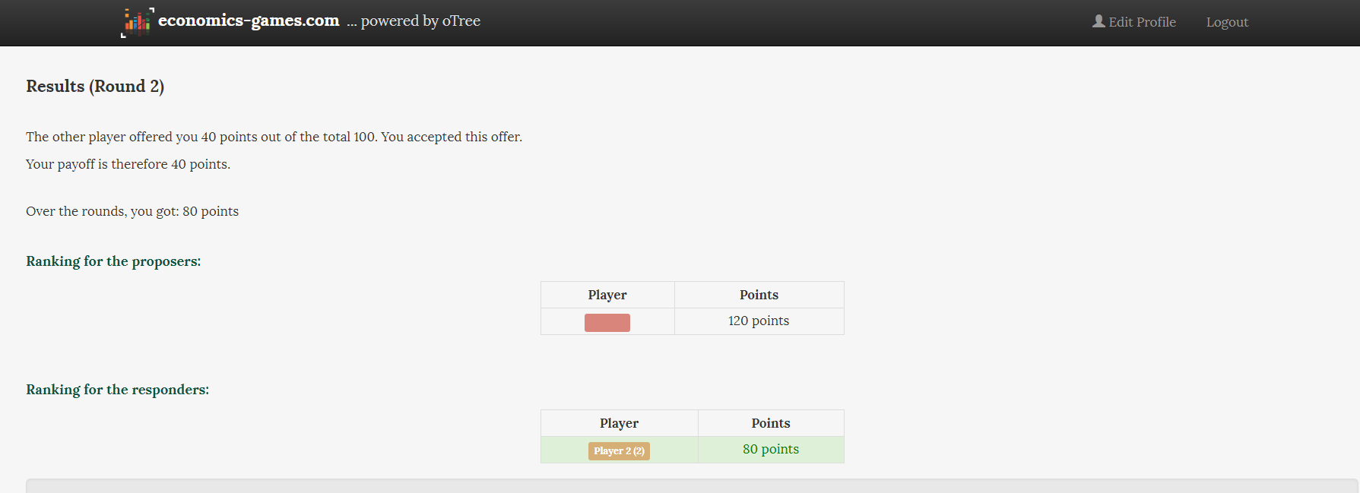
Final do primeiro jogo
Cobri as ofertas para não sugestionar vocês. Experimenter effect
Terminado esse jogo, podemos deslogar e iniciar o próximo

Slide 20
Segundo jogo - Repeated Prisoner's Dilemma

Slide 21
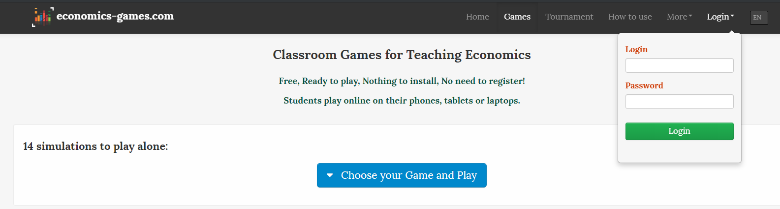
Segundo jogo - Repeated Prisoner's Dilemma
Precisaremos de um novo login para esse segundo jogo

Slide 22
Segundo jogo - Repeated Prisoner's Dilemma
Notes:
Intro: Preencher os três últimos dígitos da matrícula, para garantir anonimato. Queremos garantir que nossos "tubos de ensaio" estejam limpos de qualquer elemento que contamine as interações estratégicas

Slide 23
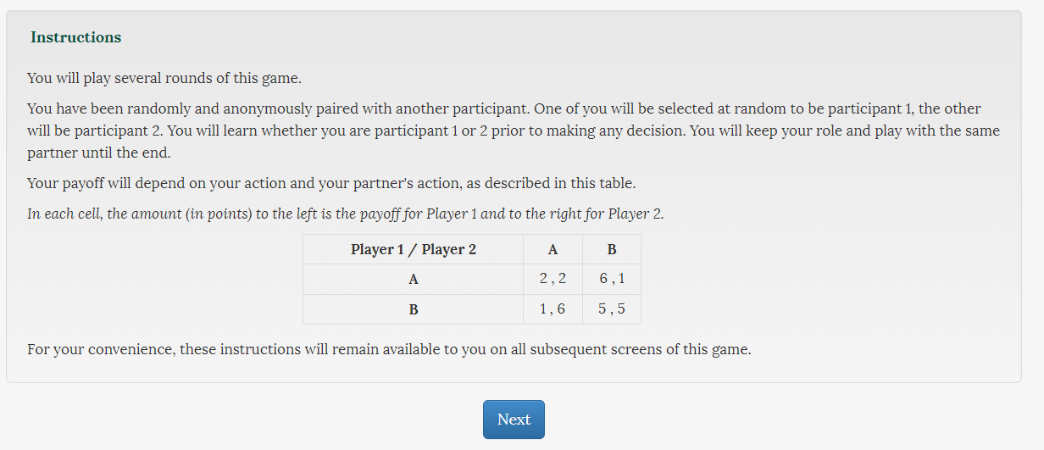
Segundo jogo - Repeated Prisoner's Dilemma
Notes:
Serão até 10 rodadas ao total
Note que você jogará com o mesmo participante até o fim
Apertar no botão somente após ter entendido todas as instruções

Slide 24
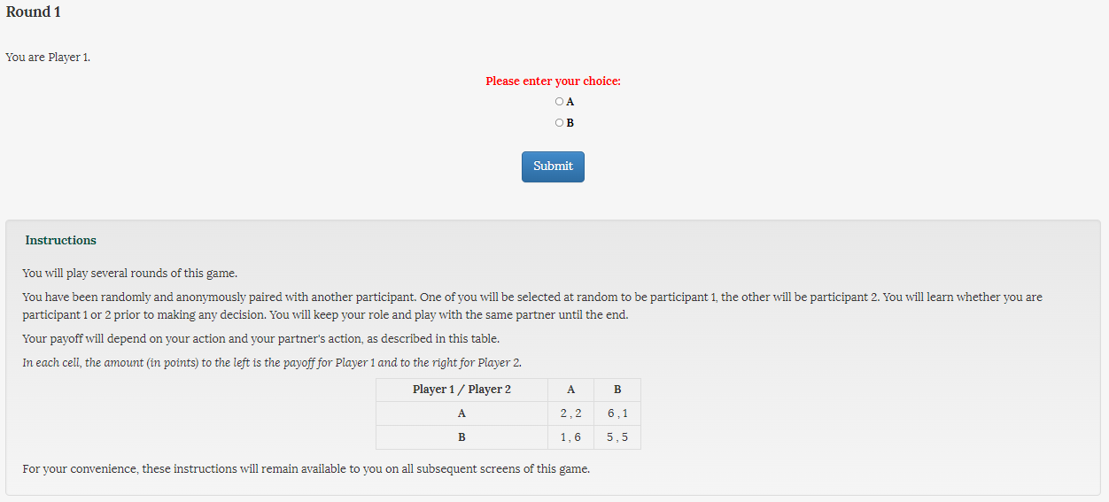
Segundo jogo - Repeated Prisoner's Dilemma
Notes:
Seta: Aqui estará indicado se você é o jogador 1 ou 2
Com base na matriz de payoff abaixo e sabendo qual jogador você é, você pode escolher sua ação

Slide 25
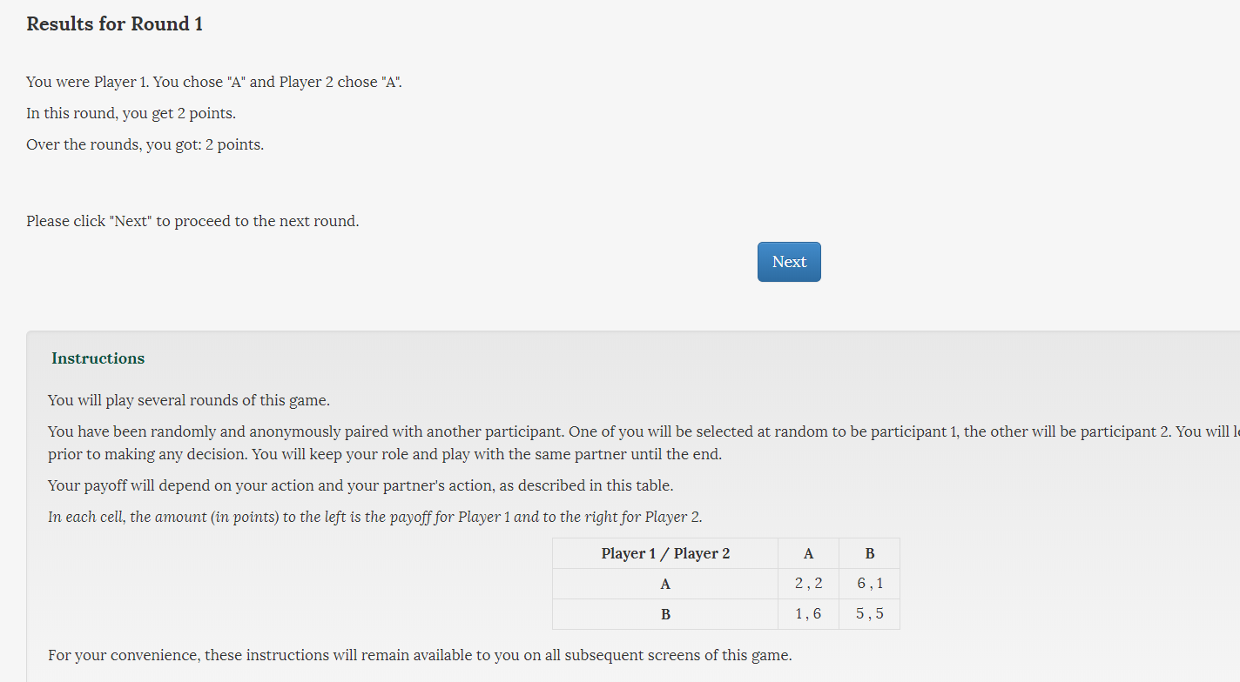
Segundo jogo - Repeated Prisoner's Dilemma
Aqui mostra a pontuação da rodada e a pontuação acumulada no jogo

Slide 26
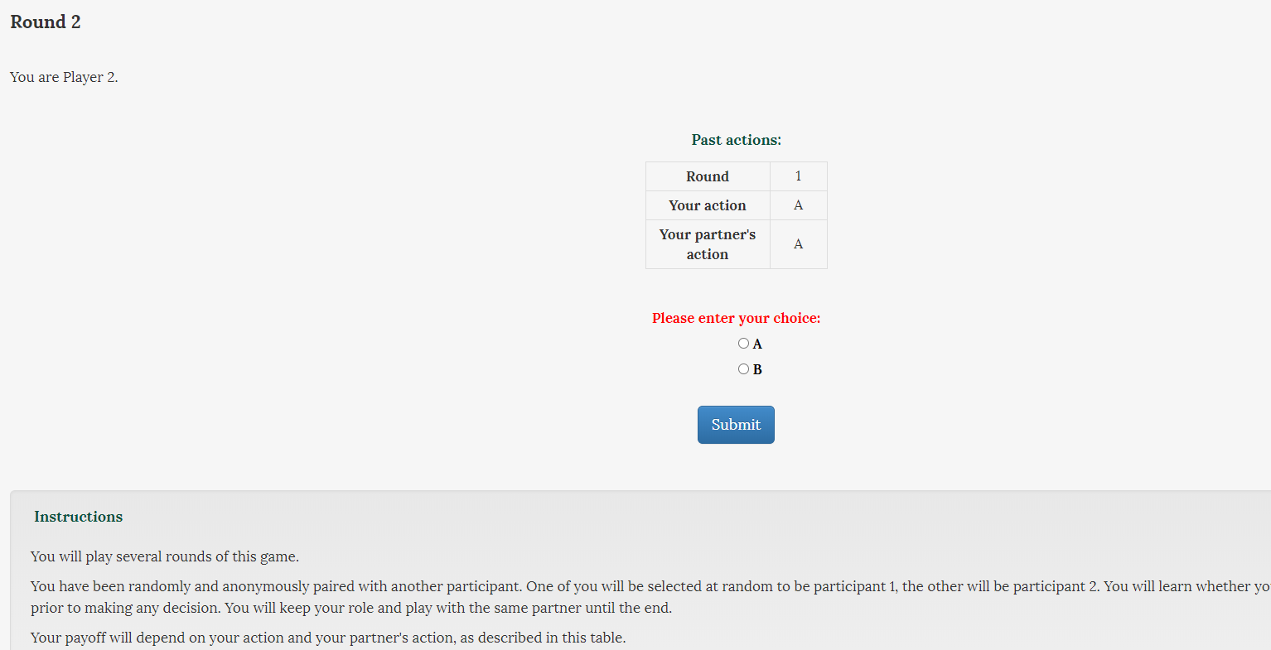
Segundo jogo - Repeated Prisoner's Dilemma
Cobri as ações para não sugestionar vocês. Experimenter effect

Slide 27
Avaliação do primeiro jogo

Slide 28

Primeiro jogo Jogo do ultimato
Jogo do ultimato
Qual seria o equilíbrio perfeito em subjogo?
Se o Proposer é racional e sabe que o Responder também é, ele deve fazer a oferta de $10$
Se o Responder é racional, ele deve aceitar qualquer oferta não nula
Proposer termina com payoff $90$ e Responder com payoff $10$a
Güth et al. (1982) e Kahneman et al. (1986) muitos outros mostram que empiricamente
Oosterbeek et al (2004): oferta média do Proposer comumente acima de 40%, variando entre culturas.
Ofertas menores que de 20% são rejeitadas metade das vezes

Slide 29

Primeiro jogo Jogo do ultimato
Jogo do ultimato
Qual seria o equilíbrio perfeito em subjogo?
Se o Proposer é racional e sabe que o Responder também é, ele deve fazer a oferta de $10$
Se o Responder é racional, ele deve aceitar qualquer oferta não nula
Proposer termina com payoff $90$ e Responder com payoff $10$
Güth et al. (1982) e Kahneman et al. (1986) muitos outros mostram que empiricamente
Oosterbeek et al (2004): oferta média do Proposer comumente acima de 40%, variando entre culturas.
Ofertas menores que de 20% são rejeitadas metade das vezes
Notes:
P2: Por racional estamos dizendo que cada agente busca maximizar seu payoff assumindo que o outro também tem o mesmo objetivo

Slide 30
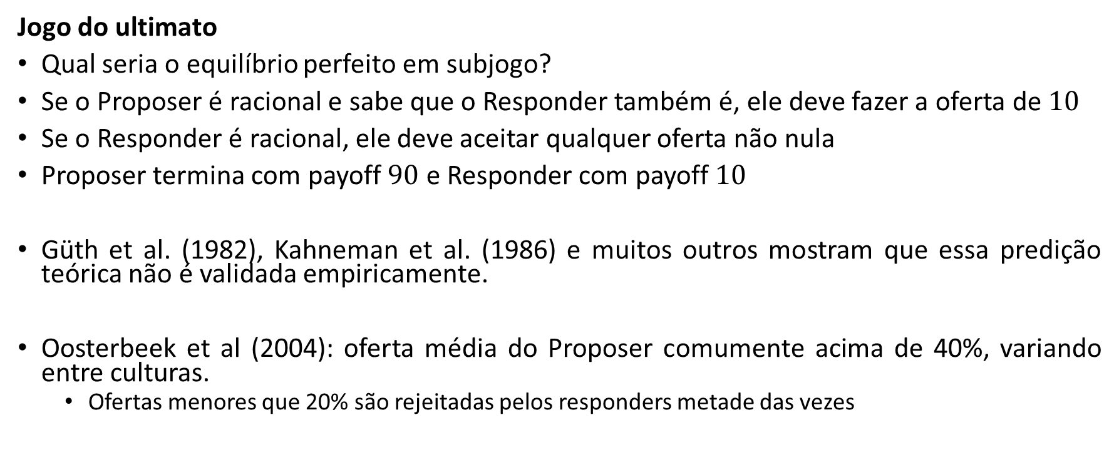
Primeiro jogo Jogo do ultimato
Jogo do ultimato
Qual seria o equilíbrio perfeito em subjogo?
Se o Proposer é racional e sabe que o Responder também é, ele deve fazer a oferta de $10$
Se o Responder é racional, ele deve aceitar qualquer oferta não nula
Proposer termina com payoff $90$ e Responder com payoff $10$
Güth et al. (1982), Kahneman et al. (1986) e muitos outros mostram que essa predição teórica não é validada empiricamente.
Oosterbeek et al (2004): oferta média do Proposer comumente acima de 40%, variando entre culturas.
Ofertas menores que 20% são rejeitadas pelos responders metade das vezes
Notes:
P5: Segundo Camerer, esse é o tipo de resultado que surpreende apenas economistas
P6: Há relatos de que ofertas baixas são consideradas "rudes" ou "ofensivas"
Referências:
Güth, W., Schmittberger, R., & Schwarze, B. (1982). An experimental analysis of ultimatum bargaining. Journal of economic behavior & organization, 3(4), 367-388.
Kahneman, D., Knetsch, J., &Thaler, R. (1986). Fairness and the Assumptions of Economics, Journal of Business, 59, S285–S300
Oosterbeek, H., Sloof, R. & van de Kuilen, G. (2004) Cultural Differences in Ultimatum Game Experiments: Evidence from a Meta-Analysis. Experimental Economics 7, 171–188

Slide 31
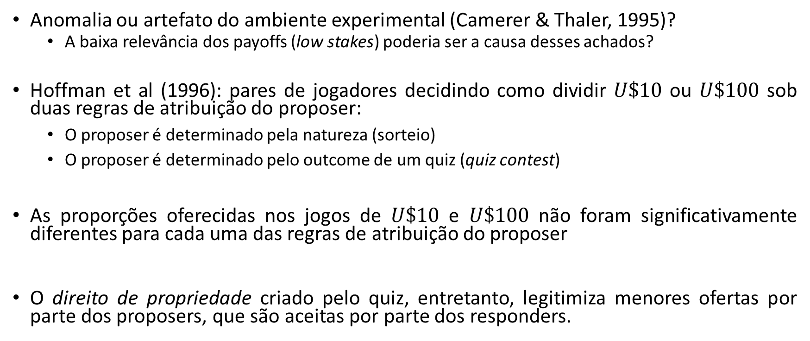
Primeiro jogo Jogo do ultimato
Anomalia ou artefato do ambiente experimental (Camerer & Thaler, 1995)?
A baixa relevância dos payoffs (low stakes) poderia ser a causa desses achados?
Hoffman et al (1996): pares de jogadores decidindo como dividir $U\$10$ ou $U\$100$ sob duas regras de atribuição do proposer:
O proposer é determinado pela natureza (sorteio)
O proposer é determinado pelo outcome de um quiz (quiz contest)
As proporções oferecidas nos jogos de $U\$10$ e $U\$100$ não foram significativamente diferentes para cada uma das regras de atribuição do proposer
O direito de propriedade criado pelo quiz, entretanto, legitimiza menores ofertas por parte dos proposers, que são aceitas por parte dos responders.
Notes:
P1.1: Uma coisa é rejeitar 20% de R$10, outra coisa é rejeitar 20% de R$100
P4: Note como o experimento pode causar variações institucionais que permitem entender o poder do "contexto" sobre interações estratégicas
Referências:
Camerer, C., & Thaler, R. (1995). Anomalies: Ultimatums, Dictators and Manners. Journal of Economic Perspectives, 9 (2): 209-219.
Hoffman, E., McCabe, K. & Smith, V.L (1996). On expectations and the monetary stakes in ultimatum games. International Journal of Game Theory 25, 289–301

Slide 32
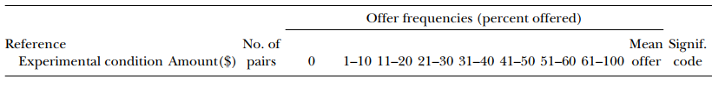
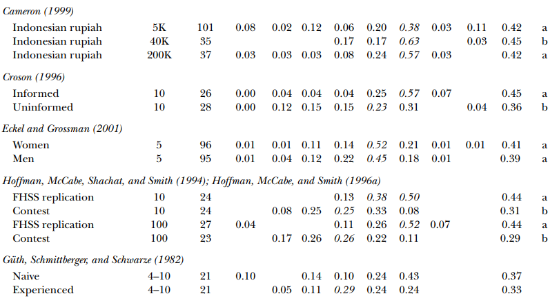
Notes:
Intro: a oferta mediana (em proporção) aparece em itálico segue.
Diferenças estatisticamente significantes entre tratamentos de um mesmo estudo são denotados pela coluna "Signif. code". Letras diferentes denotam significância estatística a 5%.

Slide 33
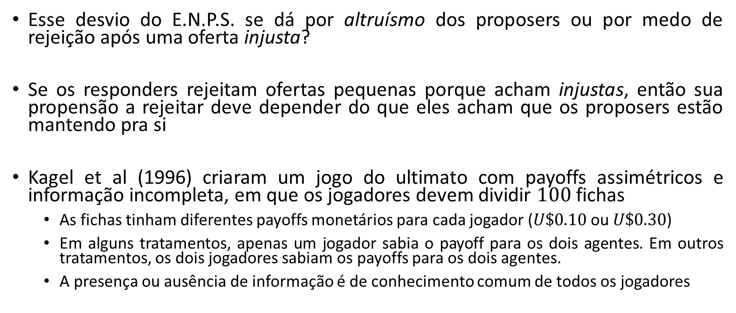
Primeiro jogo Jogo do ultimato
Esse desvio do E.N.P.S. se dá por altruísmo dos proposers ou por medo de rejeição após uma oferta injusta?
Se os responders rejeitam ofertas pequenas porque acham injustas, então sua propensão a rejeitar deve depender do que eles acham que os proposers estão mantendo pra si
Kagel et al (1996) criaram um jogo do ultimato com payoffs assimétricos e informação incompleta, em que os jogadores devem dividir $100$ fichas
As fichas tinham diferentes payoffs monetários para cada jogador ($U\$0.10$ ou $U\$0.30$)
Em alguns tratamentos, apenas um jogador sabia o payoff para os dois agentes. Em outros tratamentos, os dois jogadores sabiam os payoffs para os dois agentes.
A presença ou ausência de informação é de conhecimento comum de todos os jogadores
Notes:
P3.1: Chamaremos 𝑈$0.10 de cotação baixa e 𝑈$0.30 de cotação alta
P3.2: Cada jogador tem informação sobre o valor da ficha para si mesmo, mas não necessariamente para o outro jogador
P3.3: por exemplo, se você não sabe a cotação das fichas para mim, eu sei que você não sabe e você sabe que eu sei que você não sabe
Referências:
Kagel, J. H., Kim, C., & Moser, D. (1996). Fairness in ultimatum games with asymmetric information and asymmetric payoffs. Games and Economic Behavior, 13(1), 100-110.

Slide 34
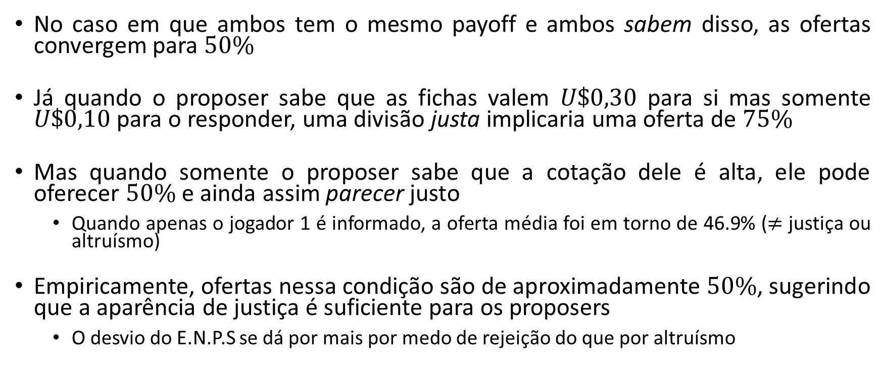
Primeiro jogo Jogo do ultimato
No caso em que ambos tem o mesmo payoff e ambos sabem disso, as ofertas convergem para $50\%$
Já quando o proposer sabe que as fichas valem $U\$0,30$ para si mas somente $U\$0,10$ para o responder, uma divisão justa implicaria uma oferta de $75\%$
Mas quando somente o proposer sabe que a cotação dele é alta, ele pode oferecer $50\%$ e ainda assim parecer justo
Quando apenas o jogador 1 é informado, a oferta média foi em torno de 46.9% ($≠$ justiça ou altruísmo)
Empiricamente, ofertas nessa condição são de aproximadamente $50\%$, sugerindo que a aparência de justiça é suficiente para os proposers
O desvio do E.N.P.S se dá por mais por medo de rejeição do que por altruísmo
Notes:
P2: 0,25*30=$7,5 ; 0,75*10=$7,5
P4: Como os responders nessa situação não tem motivo para acreditar que 50% é uma oferta injusta, rejeições foram raras
P4.1: Jogo do ditador é o jogo do ultimato, mas sem a possibilidade de o responder rejeitar a oferta. Mede se proposers no jogo do ultimato fazem ofertas generosas por medo de rejeição ou altruísmo. A resposta é que há uma grande parcela de medo, mas uma parcela residual de altruísmo persiste
Referências:
Kagel, J. H., Kim, C., & Moser, D. (1996). Fairness in ultimatum games with asymmetric information and asymmetric payoffs. Games and Economic Behavior, 13(1), 100-110.

Slide 35
Avaliação do segundo jogo

Slide 36
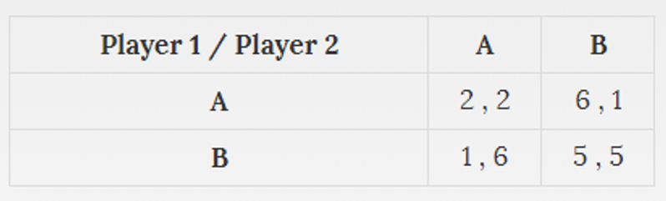

Segundo jogo Dilema dos prisioneiros
Dilema dos prisioneiros repetido até 10 vezes
Qual seria o equilíbrio perfeito em subjogo?
Indução retroativa nos diz que o único equilíbrio desse jogo envolve $(A,A)$ em cada repetição
Kreps et al (1982) introduzem (por meio de informação incompleta) a possibilidade de existência de equilíbrio com cooperação no jogo finitamente repetido
Crença de que há uma proporção de oponentes altruístas, portanto o jogo pode começar com ambos os jogadores cooperando.
A adoção de uma estratégia tit-for-tat pode sustentar cooperação até o último round
Notes:
Matriz: A = Trair; B = Cooperar

Slide 37
Segundo jogo Dilema dos prisioneiros
Dilema dos prisioneiros repetido até 10 vezes
Qual seria o equilíbrio perfeito em subjogo?
Indução retroativa nos diz que o único equilíbrio desse jogo envolve $(A,A)$ em cada repetição
Kreps et al (1982) introduzem (por meio de informação incompleta) a possibilidade de existência de equilíbrio com cooperação no jogo finitamente repetido
Crença de que há uma proporção de oponentes altruístas, portanto o jogo pode começar com ambos os jogadores cooperando.
A adoção de uma estratégia tit-for-tat pode sustentar cooperação até o último round
Kreps, D., Milgrom, P., Roberts, J., & Wilson, R. (1982). Rational Cooperation in the Finitely Repeated Prisoner’s Dilemma, Journal of Economic Theory 17, 245–252.
Notes:
P2: caso o jogo fosse jogado infinitamente, existiria outro equilíbrio envolvendo cooperação, caso os jogadores sejam suficientemente pacientes. Teorema de Friedman, 1971
Perg: Seria possível que jogadores racionais atingissem um equilíbrio de cooperação no jogo finitamente repetido?

Slide 38
Segundo jogo Dilema dos prisioneiros
Dilema dos prisioneiros repetido até 10 vezes
Qual seria o equilíbrio perfeito em subjogo?
Indução retroativa nos diz que o único equilíbrio desse jogo envolve $(A,A)$ em cada repetição
Kreps et al (1982) introduzem (por meio de informação incompleta) a possibilidade de existência de equilíbrio com cooperação no jogo finitamente repetido
Crença de que há uma proporção de oponentes altruístas, portanto o jogo pode começar com ambos os jogadores cooperando.
A adoção de uma estratégia tit-for-tat pode sustentar cooperação até o último round
Notes:
P3.2: Uma estratégia tit-for-tat envolve cooperar no primeiro período e em cada período fazer o que o oponente fez no período anterior
Referências:
Kreps, D., Milgrom, P., Roberts, J., & Wilson, R. (1982). Rational Cooperation in the Finitely Repeated Prisoner’s Dilemma, Journal of Economic Theory 17, 245–252.

Slide 39
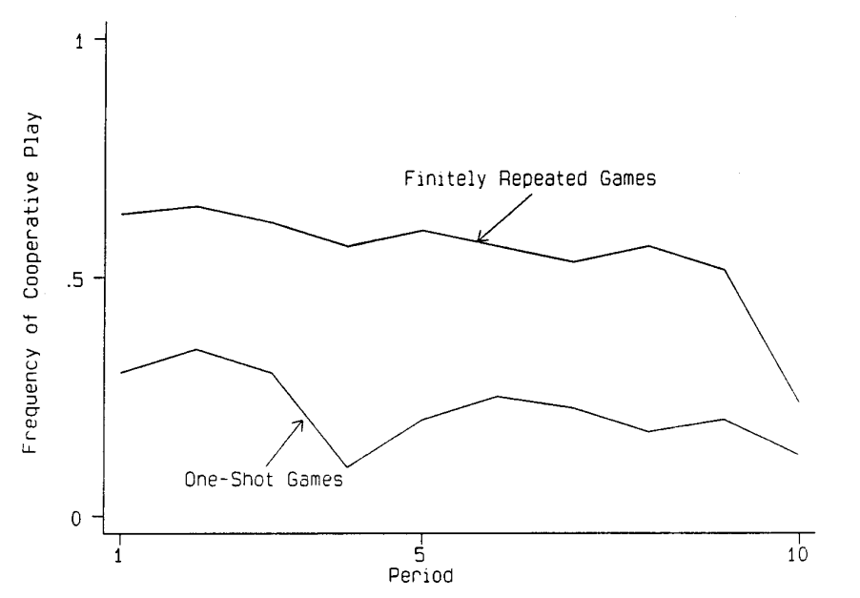
Segundo jogo Dilema dos prisioneiros
Notes:
Gráfico: Embora permita cooperação em jogos finitamente repetidos, a modelagem de Kreps prediria ausência de cooperação no caso dos one-shot game com participantes distintos.
Uma porção de experimentos testa a robustez dessa cooperação. Por exemplo, testa se os jogadores realmente entenderam o jogo
Referências:
Cooper, R., DeJong, D., Forsythe, R., & Ross, T. (1996). Cooperation without reputation: Experimental evidence from prisoner's dilemma games. Games and Economic Behavior, 12(2), 187-218.

Slide 40
Logística de um experimento “in a nutshell”

Slide 41

Logística
Exemplo de laboratório: CentERlab, da Universidade de Tilburg, Holanda
Notes:
Atenção: estamos falando de experimentos em "laboratório" e mais especificamente de experimentos envolvendo teoria dos jogos. Há também os experimentos de campo (field experiments), que envolvem questões não necessariamente ligadas a jogos. E mesmo para experimentos ligados a teoria dos jogos, não se faz necessária a presença física dos participantes em um laboratório. Existem plataformas remotas.
BLESS Bologna Laboratory for Experiments in Social Science - University of Bologna
Recrutamento - ORSEE - Online Recruitment System for Economic Experiments - http://www.orsee.org/web/
Greiner, B. Subject pool recruitment procedures: organizing experiments with ORSEE. J Econ Sci Assoc 1, 114–125 (2015). https://doi.org/10.1007/s40881-015-0004-4

Slide 42

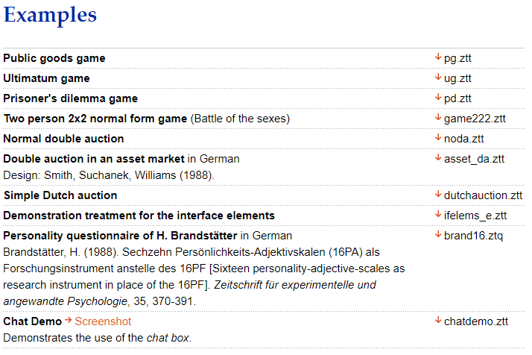
Z-Tree Zurich Toolbox for Readymade Economic Experiments
https://www.ztree.uzh.ch/en.html
Notes:
Referências:
Fischbacher, U (2007). z-Tree: Zurich toolbox for ready-made economic experiments. Experimental Economics 10, 171–178.

Slide 43

Aaaaaaa Open-source platform for behavioral research
Programação em Python
Não requer instalação no dispositivo do participante
Integração com o Amazon Mechanical Turk (link)
Documentação (link) e demonstrações (link)
Notes:
Referências:
Chen, D. L., Schonger, M., & Wickens, C. (2016). oTree—An open-source platform for laboratory, online, and field experiments. Journal of Behavioral and Experimental Finance, 9, 88-97.

Slide 44
Livros
Camerer, C. F. (2011). Behavioral game theory: Experiments in strategic interaction. Princeton University Press.
Kagel, John H., and Alvin E. Roth, editors. The Handbook of Experimental Economics. Princeton University Press, 1995.
Dhami, S. (2016). The foundations of behavioral economic analysis. Oxford University Press.

Slide 45
Fontes de artigos
Cognitive and Behavioural Economics, Experimental Economics, Game Theory
New Economics Papers Working papers (link)
Journal of Economic Behavior & Organization (link)
Games and Economic Behavior (link)
Experimental Economics (link)
Econometrica (link)
Quarterly Journal of Economics (link)
American Economic Review (link)
Journal of Political Economy (link)

